Slide 1
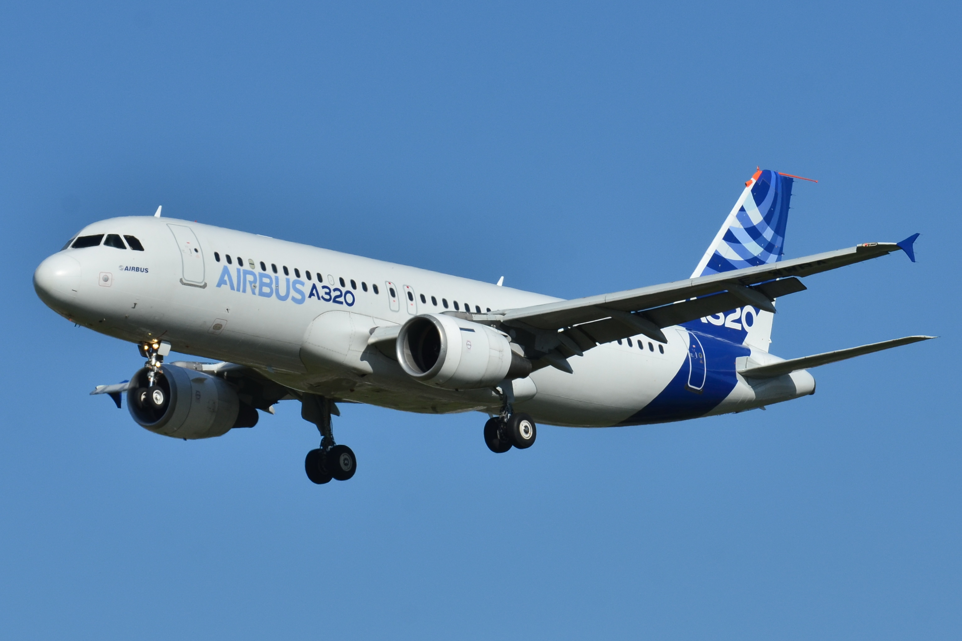
항공 시스템 시뮬레이션 - 전방 착륙 장치 전개 시뮬레이션

Slide 2
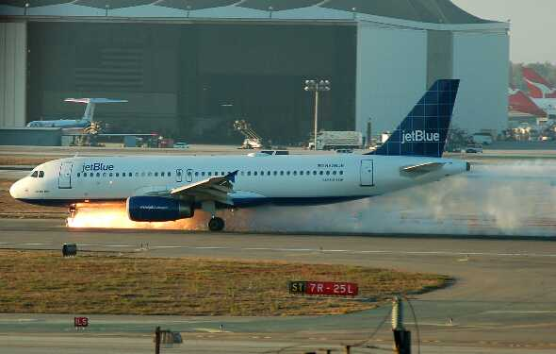

Slide 3
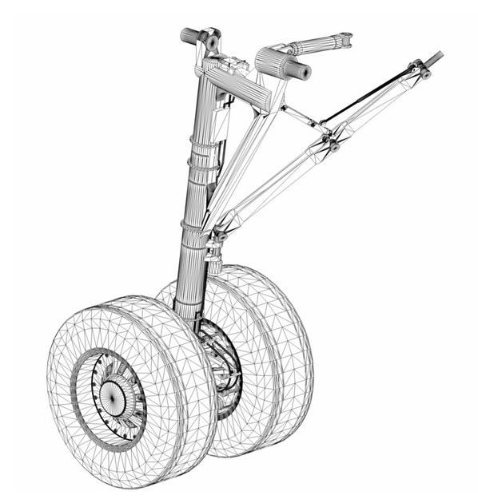
Airbus A320의 전방 착륙 장치

Slide 4
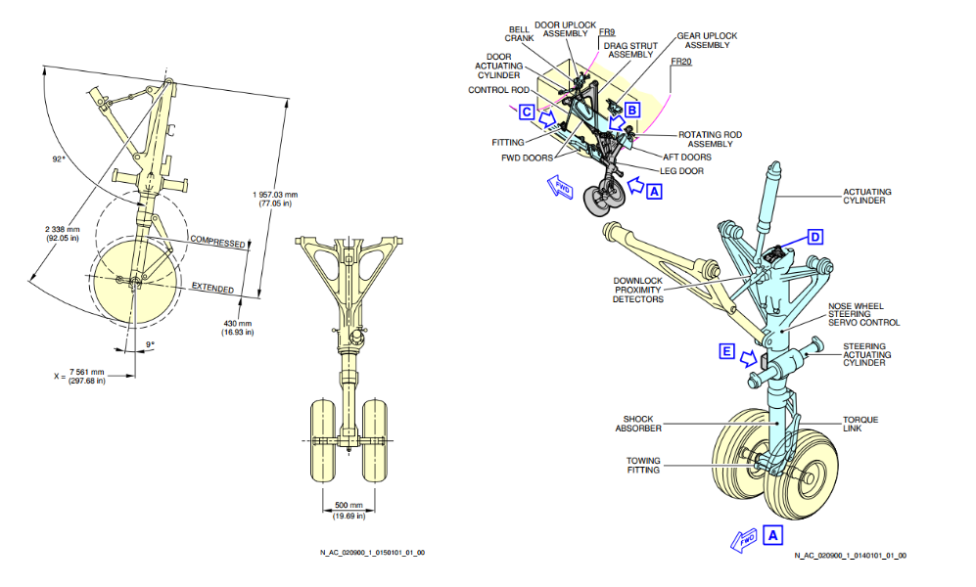
Airbus A320의 전방 착륙 장치

Slide 5
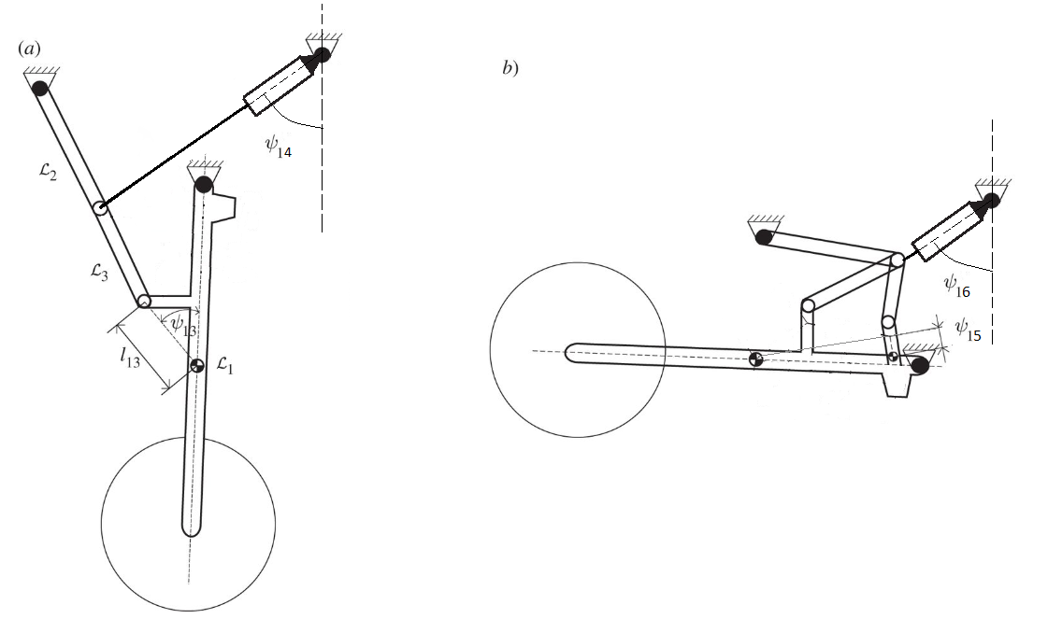
우리의 모형 (모델)

Slide 6
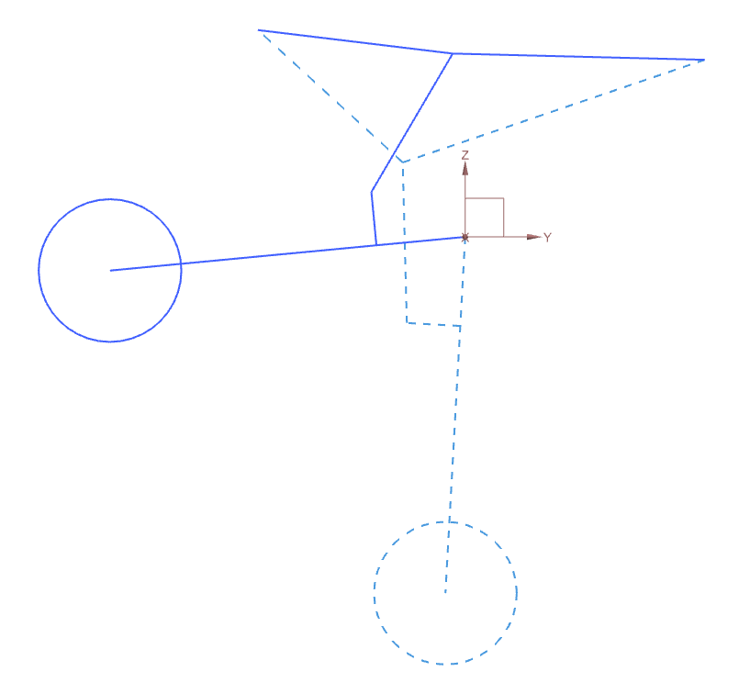

Slide 7
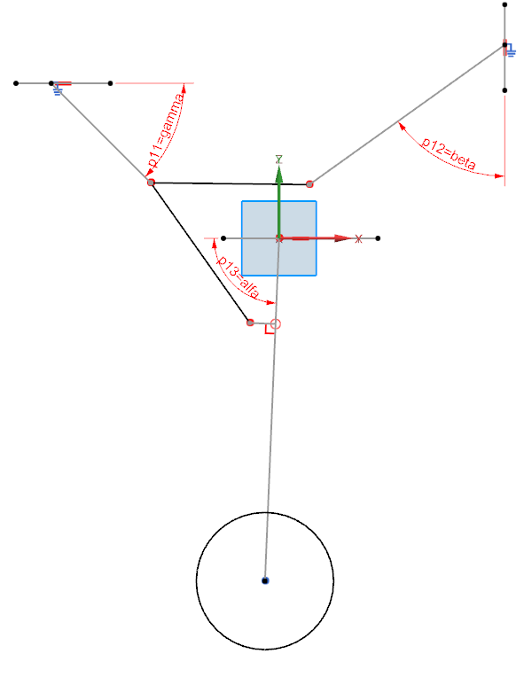

Slide 8
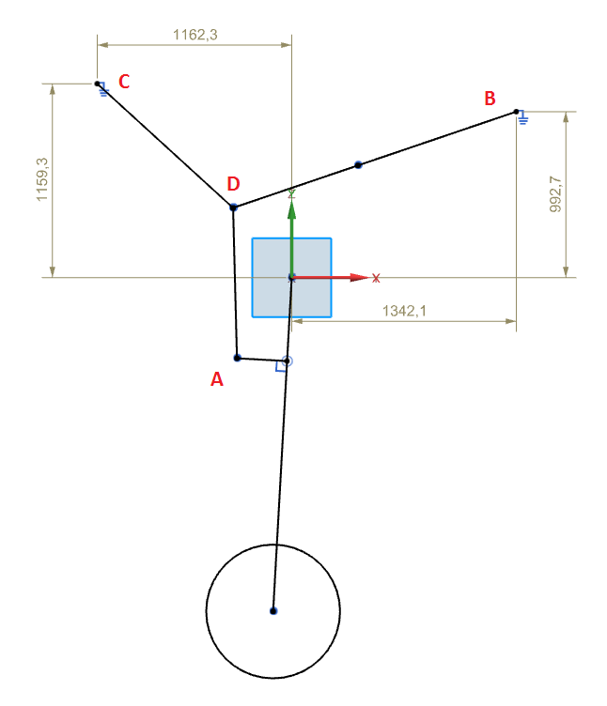

Slide 9
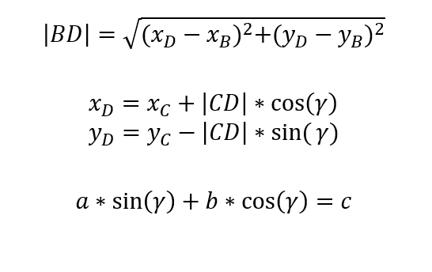
계의 운동학 방정식

Slide 10
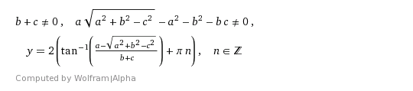
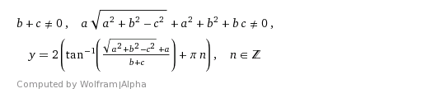

계의 운동학 방정식

Slide 11
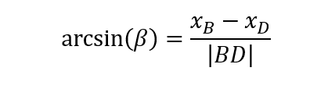
계의 운동학 방정식
Powtórzenie procesu dla punktu A

Slide 13
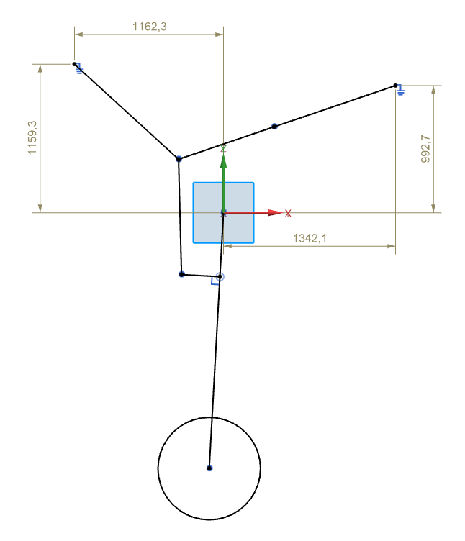
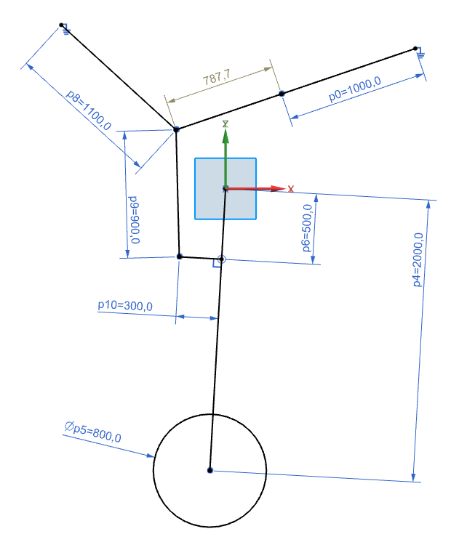
우리의 모형 (모델)

